Slide 1



Google Analytics4 가이드 ( 임대형 사이트 - 전자상거래 설치편 )
작성자 : 연구소 데이터분석팀 엄태영
작성일 : 2023-02-28

Slide 2

목차
GA/GTM 계정 생성
1-1) Google Analytics4 계정 생성하기
1-2) Google Tag Manager 계정 생성하기
GTM 추적코드 설치 및 기본 셋팅
2-1) 설치 전 공통 가이드
2-2) 카페24 – GTM추적코드 설치하기
2-3) 고도몰 – GTM추적코드 설치하기
2-4) 메이크샵 – GTM추적코드 설치하기
2-5) GTM 기본셋팅
카페24 – 전자상거래 셋팅
3-1) 설치 전 공통 가이드
3-2) GTM 전자상거래 이벤트 설정 - view_item
3-3) GTM 전자상거래 이벤트 설정 - add_to_cart
3-4) GTM 전자상거래 이벤트 설정 – purchase
4. 고도몰 – 전자상거래 셋팅
4-1) 설치 전 공통 가이드
4-2) GTM 전자상거래 이벤트 설정 – view_item
4-3) GTM 전자상거래 이벤트 설정 – add_to_cart
4-4) GTM 전자상거래 이벤트 설정 – purchase
5. 메이크샵 - 전자상거래 셋팅
5-1) 설치 전 공통 가이드
5-2) GTM 전자상거래 이벤트 설정 - view_item
5-3) GTM 전자상거래 이벤트 설정 - add_to_cart
5-4) GTM 전자상거래 이벤트 설정 – purchase
6. 디버깅
6-1) GTM에서 디버깅하기
6-2) GA4에서 디버깅하기
6-3) GA4에서 실시간데이터 확인하기

Slide 3


1. GA / GTM 계정 생성

Slide 4
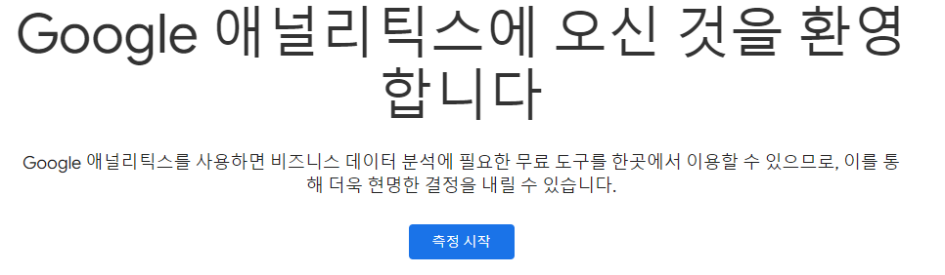
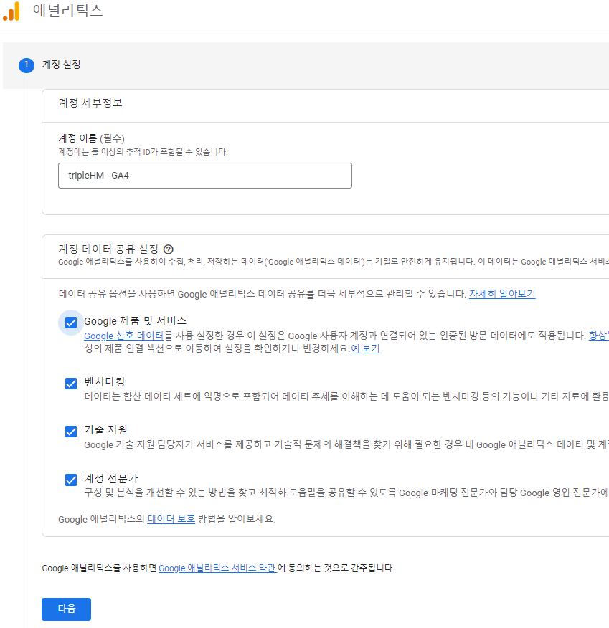
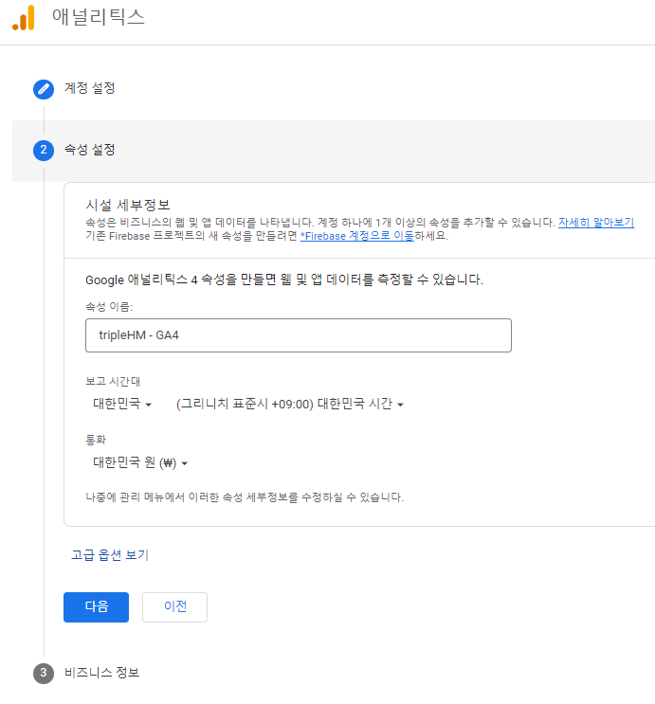
1-1) Google Analtyics4 계정 생성하기
1. Google Analytics에 접속합니다 (아래 링크)
https://analytics.google.com/analytics/web/#/
2. 측정시작 버튼을 클릭합니다.
3. 계정 설정
- 계정 이름을 넣어주시면 됩니다. - EX) 회사이름, 단체명 등
속성 설정
- 속성 이름을 입력 후 보고 시간대와 통화는
현지에 맞게 설정해주시면 됩니다.
1
2
3

Slide 5
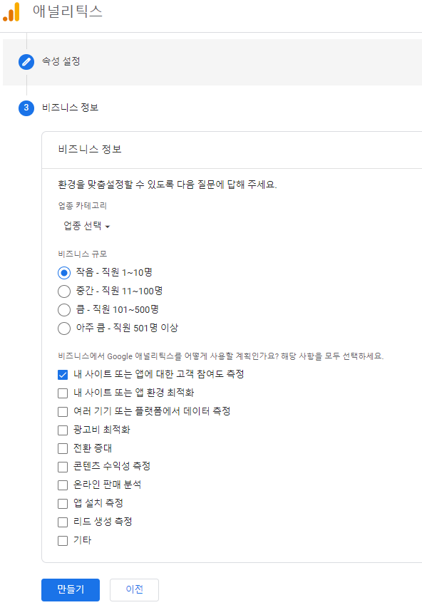
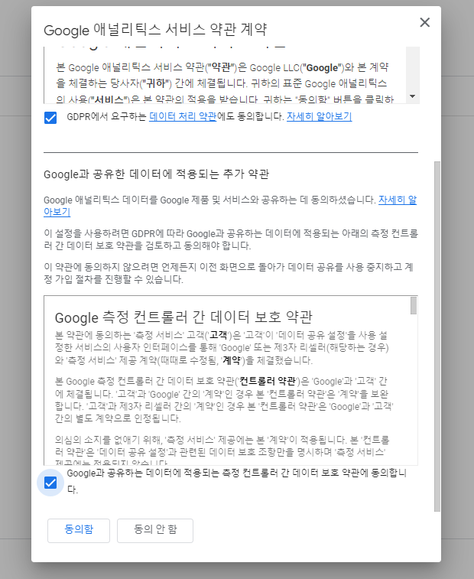
1-1) Google Analtyics4 계정 생성하기
1. 비즈니스 정보
- 어떠한 목적으로 만드는지 선택해주시고
만들기 버튼을 클릭해주시면 됩니다.
2. 동의 버튼을 눌러주시면 됩니다.
1
2

Slide 6
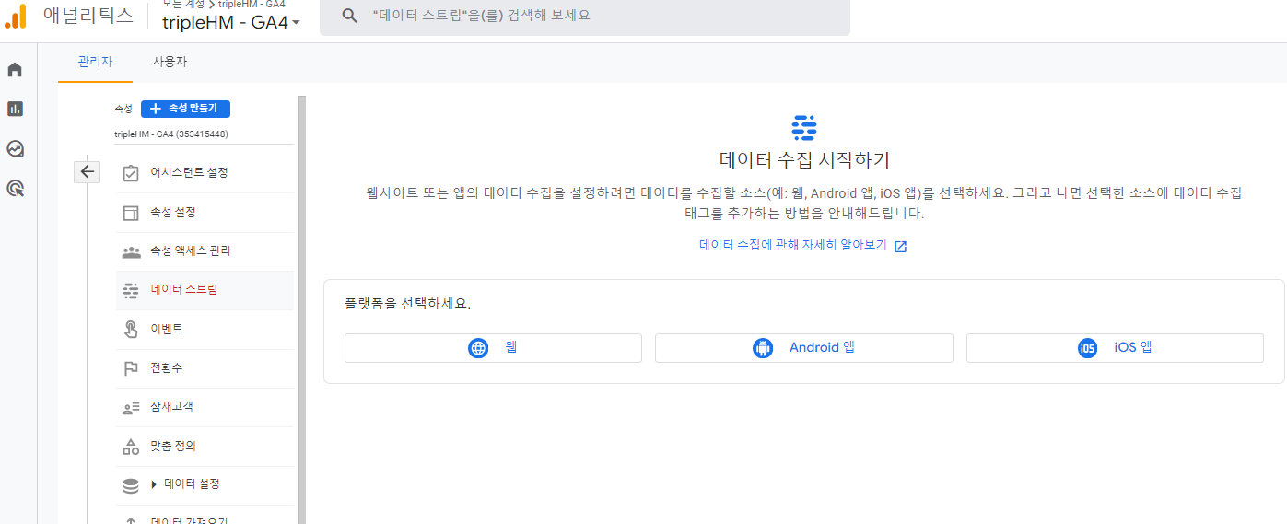
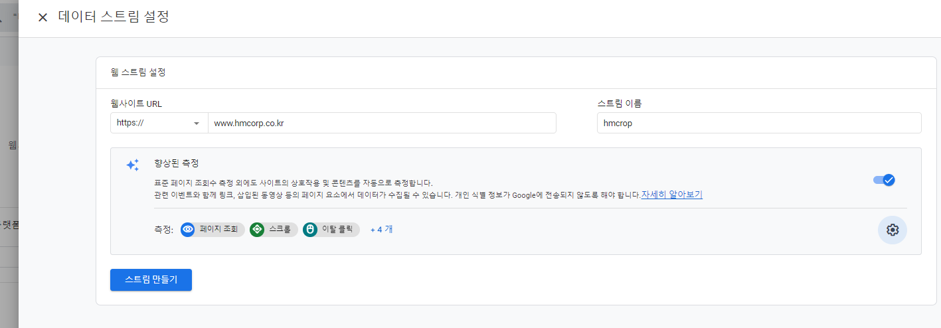
1-1) Google Analtyics4 계정 생성하기
1. 플랫폼을 선택합니다.
2. 웹사이트 URL 및 스트림 이름을
넣어주시면 됩니다.
1
2

Slide 7
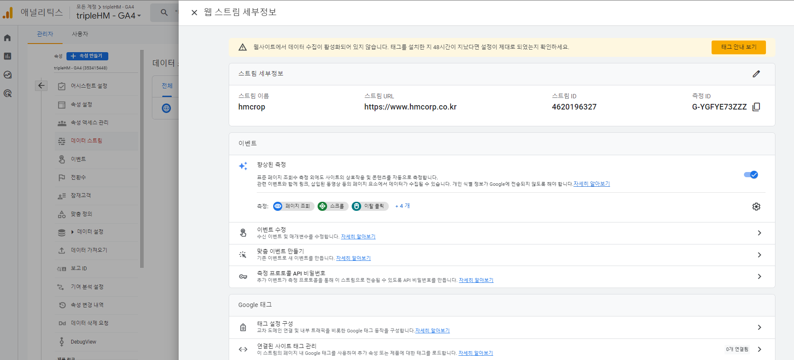
1-1) Google Analtyics4 계정 생성하기
계정 생성이 완료되었습니다.
측정 ID를 확인 할 수 있습니다.
- 측정 ID는 이후 GTM 설정 시 반드시
필요합니다.
1
2

Slide 8
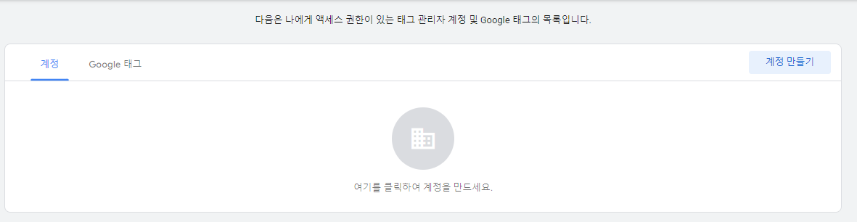
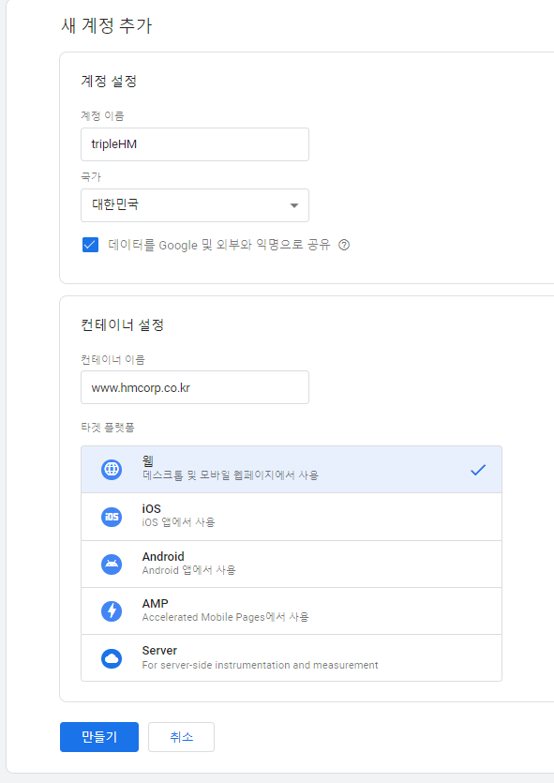
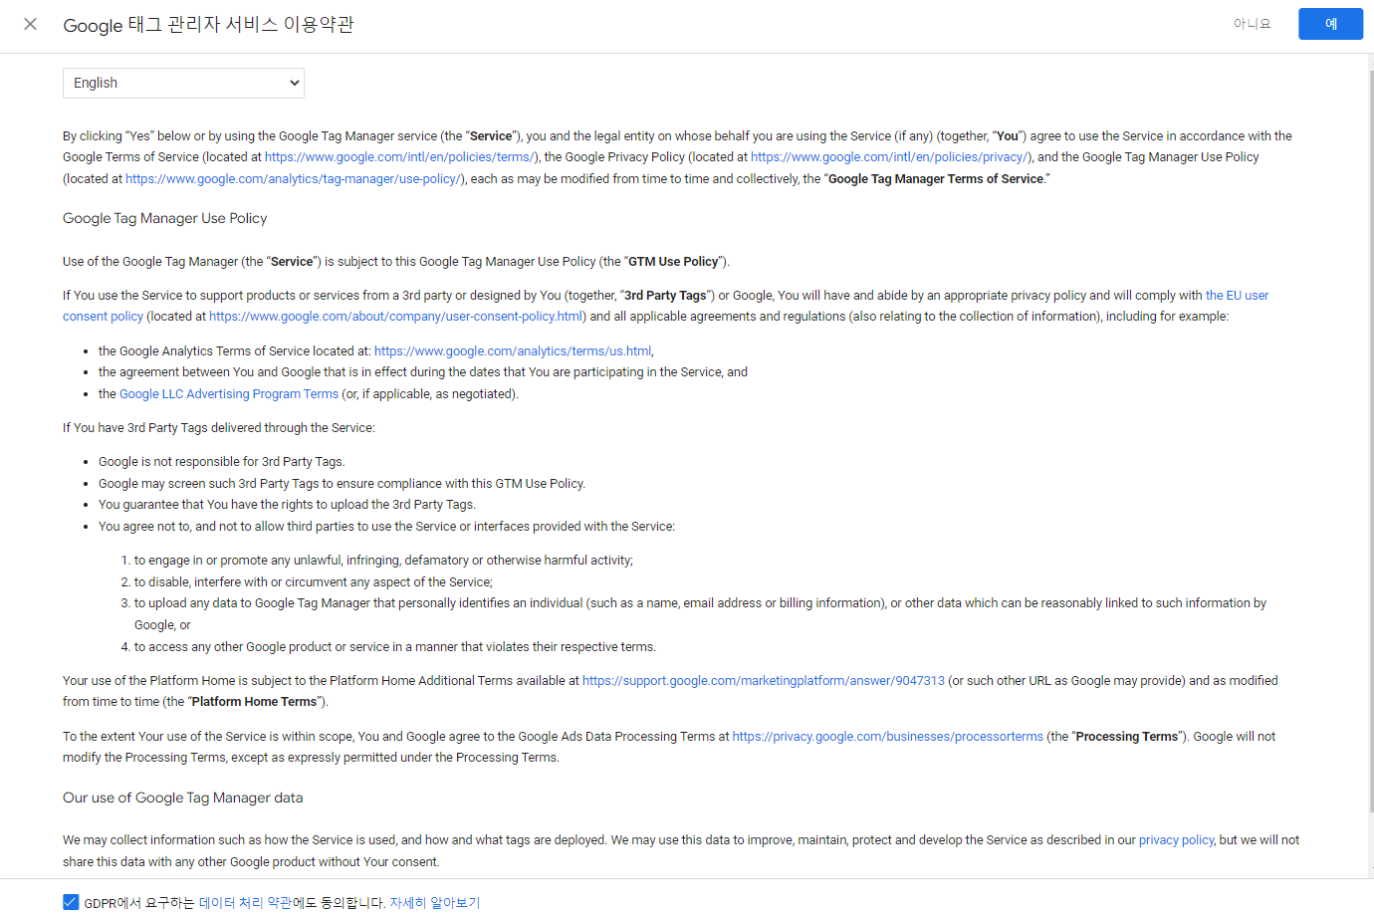
1-2) Google Tag Manager 계정 생성하기
1
2
1. GoogleTagManager에 접속합니다 (아래 링크)
https://tagmanager.google.com/
2. 우측 상단 계정 만들기 버튼을 클릭합니다.
3. 새 계정 추가
- 계정 이름을 넣어주시면 됩니다. - EX) 회사이름, 단체명 등
- 컨테이너 이름과 플랫폼을 설정합니다.
4. 서비스 이용약관에 동의합니다.
4
3

Slide 9
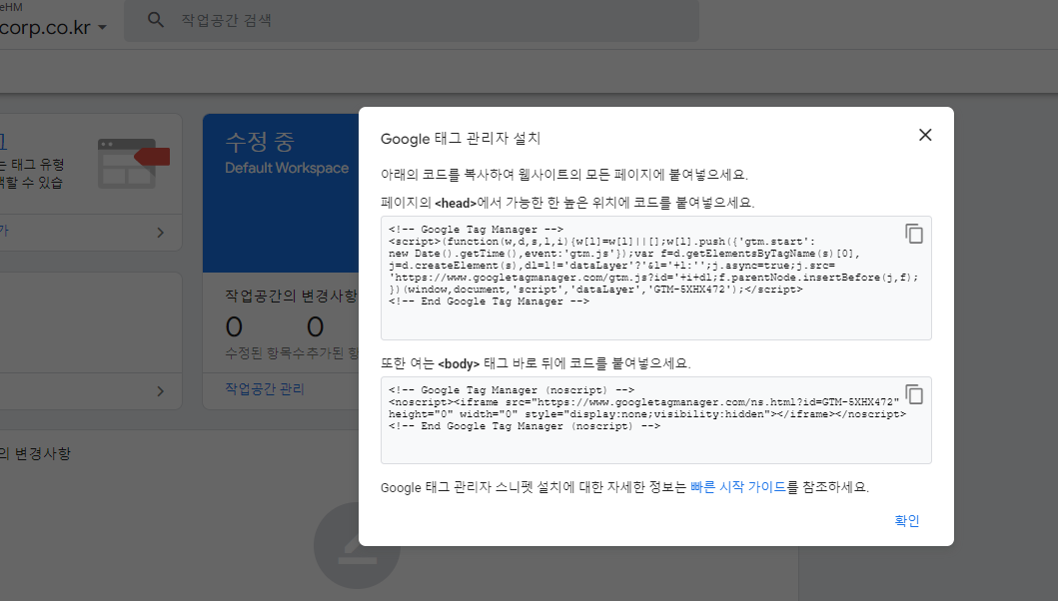
1-2) Google Tag Manager 계정 생성하기
1. 서비스 이용약관 동의 시 해당 화면이
노출됩니다.
2. 화면에 보여지는 코드는 GTM 추적코드이므로
이후 사이트에 설치해야할 중요한 코드입니다.
3. GTM 추적코드 설치내용은 다음 슬라이드에서
확인이 가능하며, 임대형 사이트 별 설치
가이드를 확인 하실 수 있습니다.

Slide 10


2. GTM 추적코드 설치 및 기본 셋팅

Slide 11
2-1) 설치 전 공통 가이드
1. 구글태그매니저 추적코드 (공통태그)는 모든 페이지에서 항상 실행되어야 합니다.
2. 이를 위해 일반적으로는 공통 레이아웃의 헤드(head)영역에 코드를 설치합니다.
3. 공통 레이아웃 이외에도 공통 header 혹은 footer파일에도 설치 가능합니다.
4. 디자인 편집 기능 내 (상단) 공통 레이아웃이 존재하므로 이곳에 스크립트를 추가합니다.
5. 혹은 스크립트 관리 메뉴를 이용하여 스크립트를 추가합니다.
6. 구글태그매니저 추적코드 예시는 아래와 같습니다.
<!-- Google Tag Manager -->
<script>(function(w,d,s,l,i){w[l]=w[l]||[];w[l].push({'gtm.start':
new Date().getTime(),event:'gtm.js'});var f=d.getElementsByTagName(s)[0],
j=d.createElement(s),dl=l!='dataLayer'?'&l='+l:'';j.async=true;j.src=
'https://www.googletagmanager.com/gtm.js?id='+i+dl;f.parentNode.insertBefore(j,f);
})(window,document,'script','dataLayer','GTM-XXXXXXX');</script>
<!-- End Google Tag Manager -->
7. 설치이후 정상 설치 여부는 GTM에 접속하여 확인 할 수 있습니다.
8. 또는, chrome 확장 프로그램 중 GoogleTagAssistantLegacy 혹은 omnibug를 이용할 수도 있습니다.
※ GTM 자세한 내용은 구글에서 제공하는 관련 document 를 통해 확인 할 수 있습니다.

Slide 12

2-2) 카페24 – GTM 추적코드 설치

Slide 13
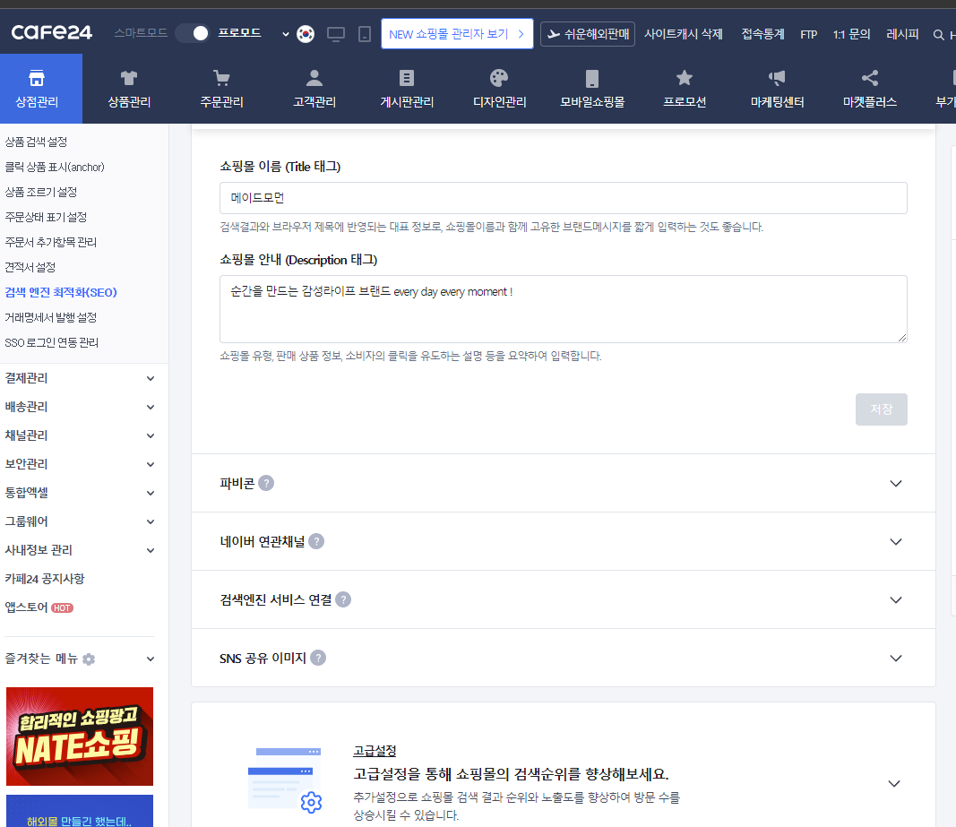
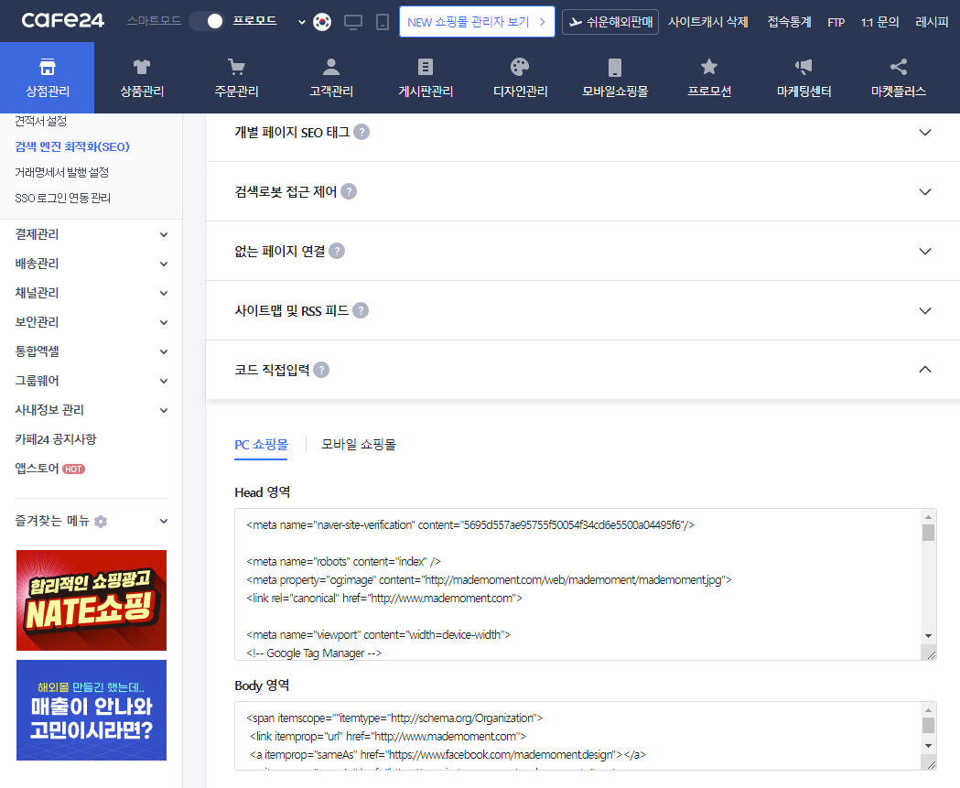
2-2) [카페24] GTM추적코드설치 – 스크립트 관리 기능
1
2
4
5
6
3
※ PC / M 둘 다 적용
카페24 관리자 로그인 후
상점관리 -> 검색엔진최적화(SEO) -> 고급설정 -> 코드직접입력 -> 공통 Header 영역

Slide 14
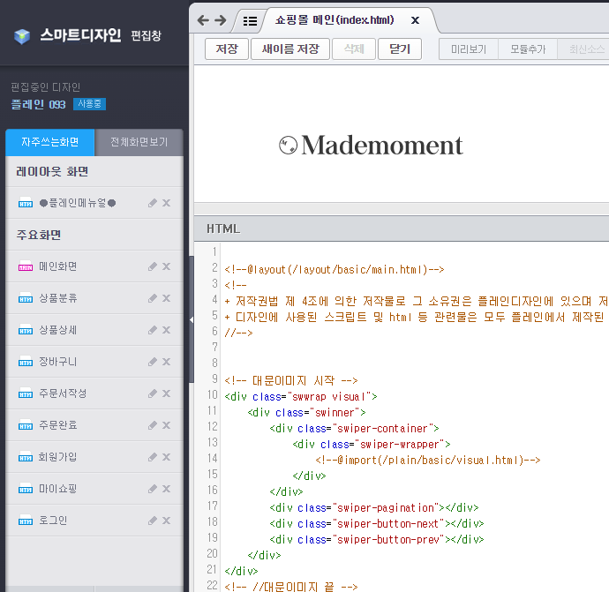
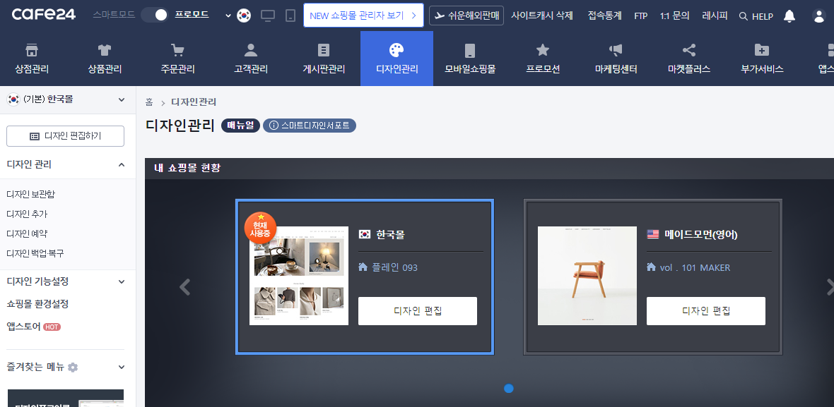
2-2) [카페24] GTM추적코드설치 – 디자인 편집 기능
※ PC / M 둘 다 적용
1
2
4
3
카페24 관리자 로그인 후
디자인관리 -> 쇼핑몰선택 -> 디자인편집하기 -> 전체화면보기 -> 레이아웃 -> 기본레이아웃

Slide 15
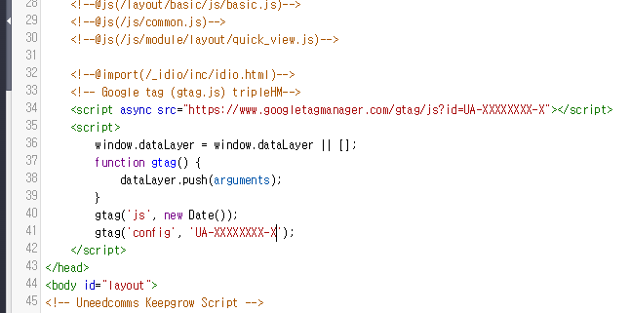
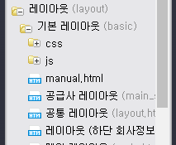

2-2) [카페24] GTM추적코드설치 – 디자인 편집 기능
1
2
3
4
5
디자인관리 -> 쇼핑몰선택 -> 디자인편집하기 -> 전체화면보기 -> 레이아웃 -> 기본레이아웃 -> 코드작성 -> 저장
※ Head태그 안에 작성하면 되지만 가능한, </head> 태그 바로 위에 작성하는 것이 좋습니다.

Slide 16

2-3) 고도몰 – GTM 추적코드 설치

Slide 17
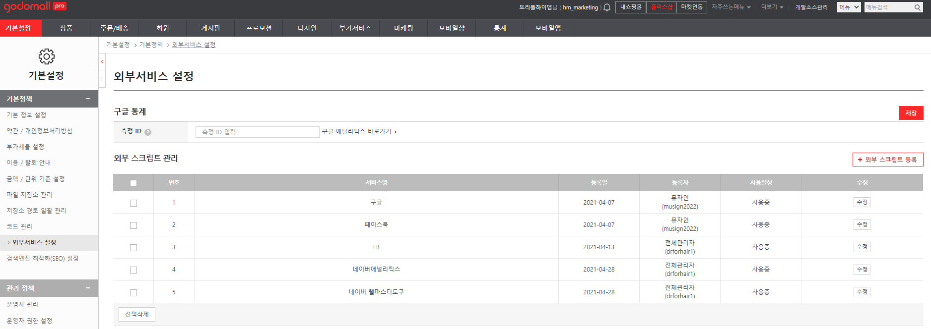
2-3) [고도몰] GTM추적코드설치 – 스크립트 관리 기능
1
3
2
고도몰 관리자 로그인 후
기본설정 -> 외부서비스 설정 -> 외부 스크립트 등록

Slide 18
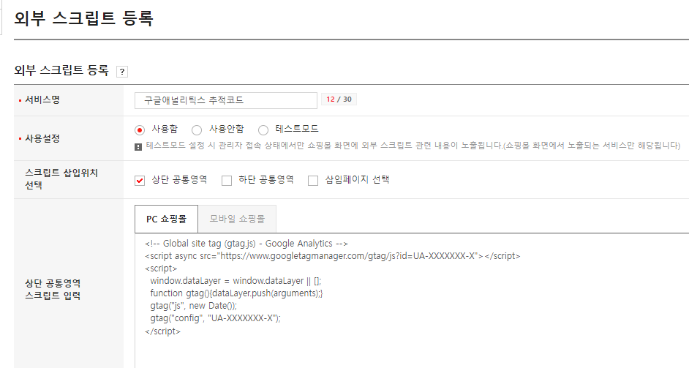
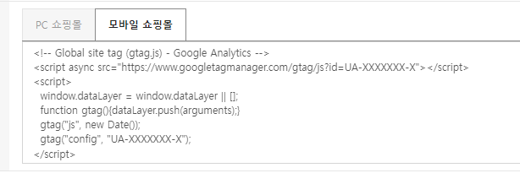
2-3) [고도몰] GTM추적코드설치 – 스크립트 관리 기능
1
2
3
4
5
※ PC / M 둘 다 적용
고도몰 관리자 로그인 후
외부 스크립트 등록 -> 서비스명 작성 -> 사용함 체크 -> 상단 공통영역 체크 -> PC쇼핑몰/모바일쇼핑몰 둘 다 코드 작성 -> 저장

Slide 19
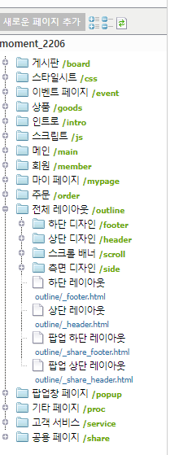
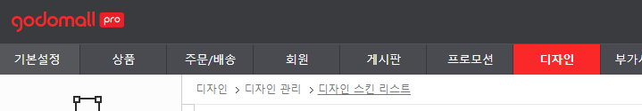
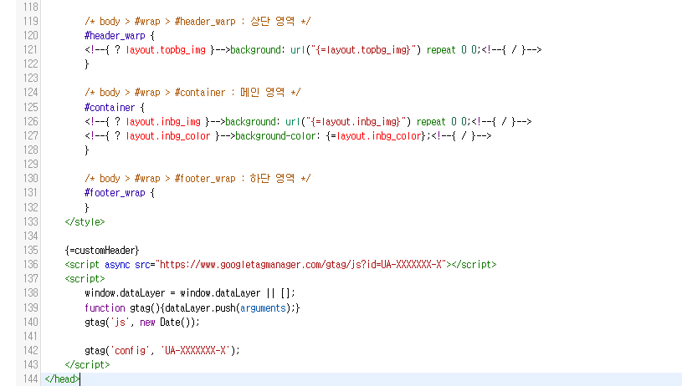

2-3) [고도몰] GTM추적코드설치 – 디자인 편집 기능
1
2
3
5
4
디자인 -> 전체 레이아웃 -> 상단 레이아웃 -> 코드작성 -> 우측상단 디자인 페이지 저장 클릭
※ Head태그 안에 작성하면 되지만 가능한, </head> 태그 바로 위에 작성하는 것이 좋습니다.

Slide 20

2-4) 메이크샵 – GTM 추적코드 설치

Slide 21
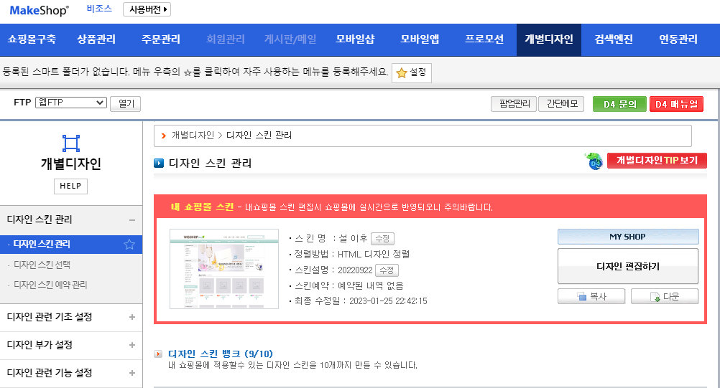
2-4) [메이크샵] GTM추적코드설치 – 디자인 편집 기능 (PC)
1
2
3
메이크샵 관리자 로그인 후
개별디자인 -> 디자인 스킨관리 -> 디자인 편집하기

Slide 22
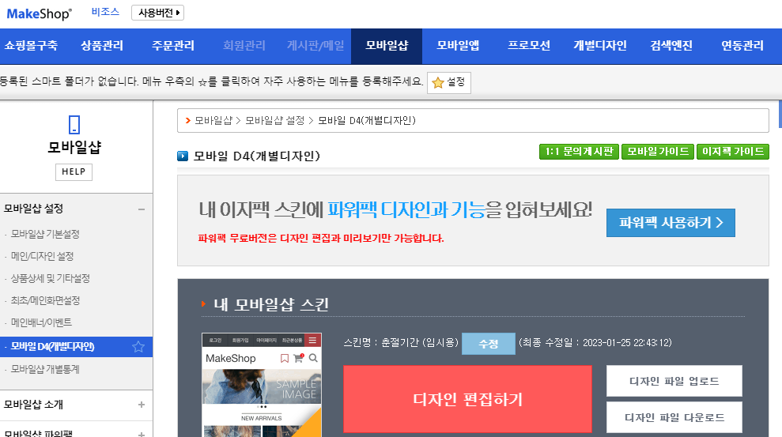
2-4) [메이크샵] GTM추적코드설치 – 디자인 편집 기능 (M)
1
2
3
메이크샵 관리자 로그인 후
모바일샵 -> 모바일 D4(개별디자인) -> 디자인 편집하기

Slide 23
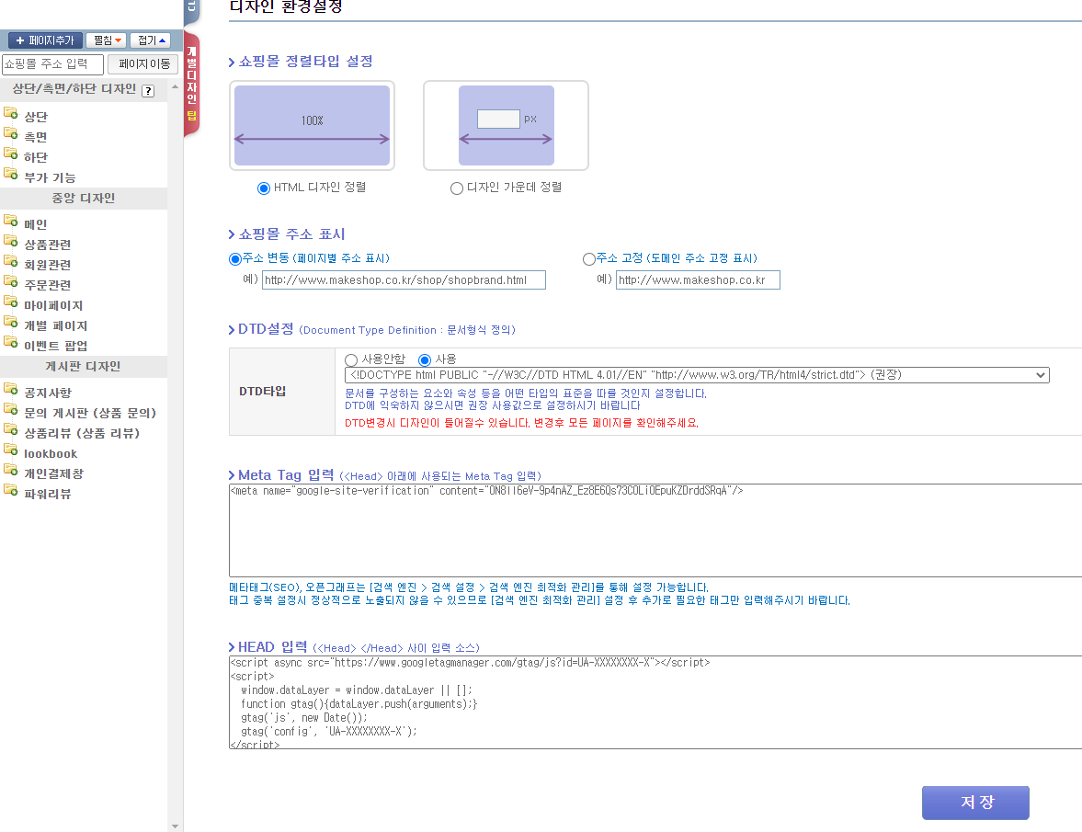
2-4) [메이크샵] GTM추적코드설치 – 디자인 편집 기능 (PC/M)
1
다지인 편집창 진입 후
디자인 환경설정 -> HEAD입력 -> 코드작성 -> 저장
2
3

Slide 24


2-5) GTM 기본셋팅

Slide 25
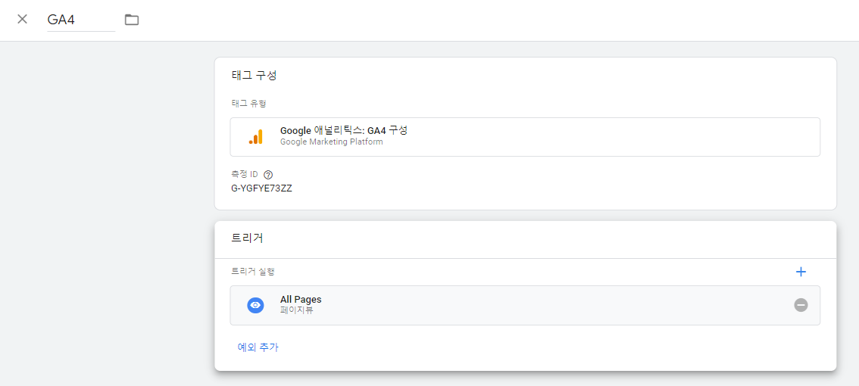
2-5) GTM 기본설정
1. GoogleTagManager에 접속합니다.
2. 태그 > 새로 만들기를 클릭합니다.
3. 태그 구성을 클릭하고 GA4구성을
선택합니다.
4. 측정 ID를 입력합니다.
5. 모든 페이지에서 태그를 실행해야하기 때문에 트리거에서 All Pages를 선택합니다.
6. 태그 구성을 저장하고 게시합니다.

Slide 26
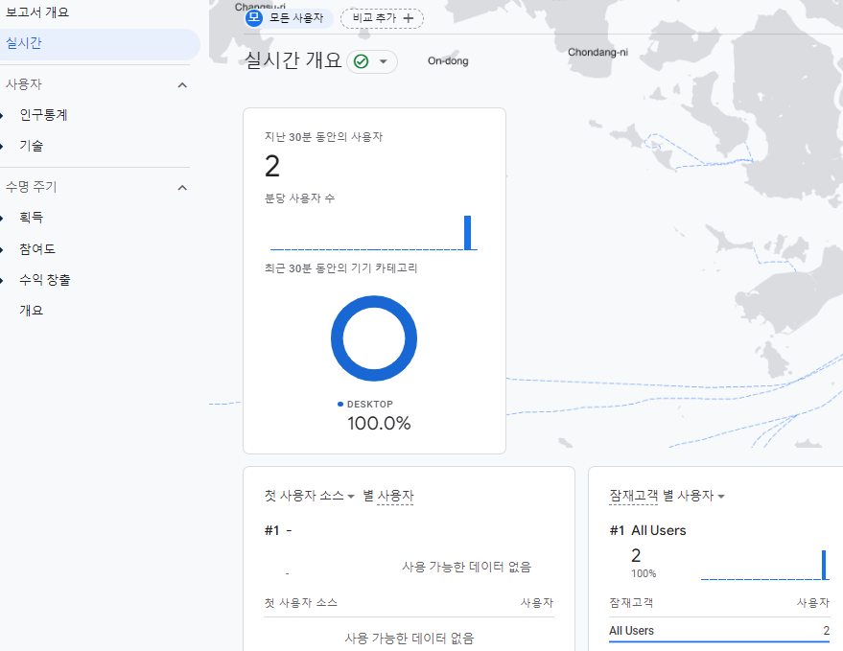
2-5) GTM 기본설정
1. GoogleAnalytics에 접속합니다
2. GA4속성에 접속합니다.
3. 실시간 메뉴를 클릭합니다.
4. GTM에서 설정이 정상적으로 되었다면
GA4에서 실시간으로 데이터가 집계되는
내용을 확인 할 수 있습니다.

Slide 27
3) 카페24 – 전자상거래 셋팅
※ 해당 가이드에서 제공하는 코드는 카페24 적용 스킨마다 코드의 형태와 방식이 다를 수 있기 때문에 사용중인 스킨에 알맞게 수정해서 사용해야합니다.

Slide 28
3-1) 설치 전 공통 가이드
본 가이드는 각 페이지에 dataLayer 코드를 직접 삽입하기 어려운 상황들을 위해 제작되었습니다.
각 페이지에 치환코드를 활용하여 dataLayer 코드를 직접 설치하는 것이 가장 정확한 방법임을 미리 알려드립니다.
구글태그매니저에서는 카페24에서 제공하는 치환변수 사용이 불가능하기 때문에 제이쿼리를 사용하여 값을 가져옵니다.
이를 위해 일반적으로는 모든 페이지가 로드 된 후 생성되어있는 변수 및 태그를 기반으로 코드를 작성하였습니다.
카페24 에서 제공하는 스킨마다 코드의 위치 혹은 태그의 ID값, Class명 등이 다를 수 있음을 명확히 알고 사용하셔야합니다.
설치 후에는 반드시 디버깅을 통해서 값이 잘 들어오는지 여부를 확인하시길 바랍니다.
※ GTM을 자세한 내용은 구글에서 제공하는 관련 document 를 통해 확인 할 수 있습니다.

Slide 29
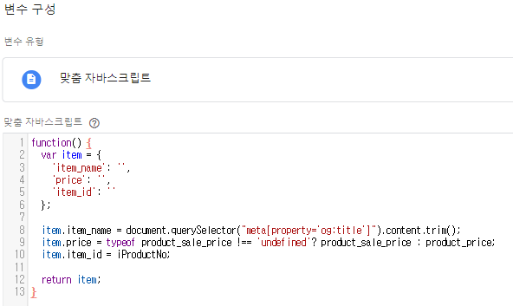
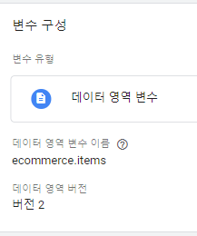
3-2) GTM 전자상거래 이벤트 설정 - 상품상세조회(view_item)
변수 > 맞춤 자바스크립트 추가
변수명 : [GA4]상품 상세 - 상품 배열
- 상품정보를 수집하는 스크립트 입니다.
1. 상품정보가 담긴 배열을 생서하는 변수를 생성합니다.
2. 데이터 영역 변수도 추가합니다.
function() {
var item = {
'item_name': '',
'price': '',
'item_id': ''
};
item.item_name = document.querySelector("meta[property='og:title']").content.trim();
item.price = typeof product_sale_price !== 'undefined'? product_sale_price : product_price;
item.item_id = iProductNo;
return item;
}
변수 > 데이터 영역 변수 추가
변수명 : [GA4]ecommerce.items
GA4 이벤트로 전송할 때 사용되며, 태그에서 상품정보를 'ecommerce.items'에 저장할 예정입니다. 이름은 임의로 정할 수 있습니다.

Slide 30
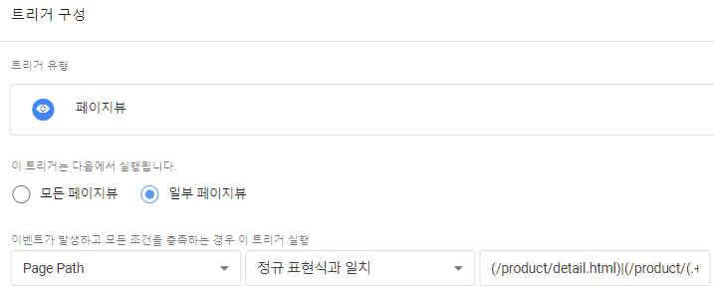
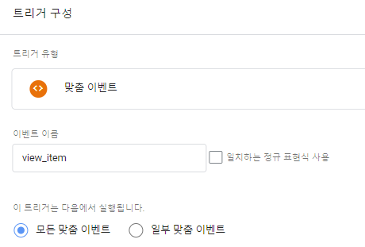
3-2) GTM 전자상거래 이벤트 설정 - 상품상세조회(view_item)
페이지 트리거 생성하기
트리거명 : 상품상세페이지 도착
- 상품 상세 페이지에서만 동작하도록 설정합니다.
- PagePath가
(/product/detail.html)|(/product/(.+)/[0-9]+/(.*)) 의 정규식을 포함한다면 카페24의 상품상세페이지입니다.
※ 만약 pagePath가 다른경우 유동적으로 변경해서 사용하셔야합니다.
1. 특정 페이지에서만 동작하도록 페이지
트리거를 생성합니다.
2. 특정 이벤트가 발생했을 때만 동작하도록 이벤트 트리거를 생성합니다.
이벤트 트리거 생성하기
트리거명 : GA4_상품상세조회이벤트(view_item)
- view_item 이벤트가 발생하면 동작하도록 설정합니다.
- 태그에서 view_item 이벤트를 생성할 예정입니다.

Slide 31
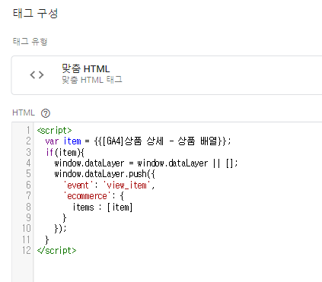
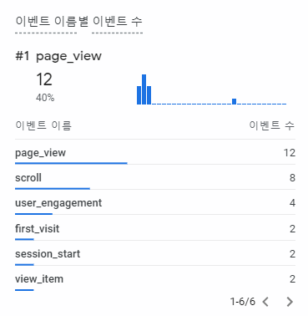
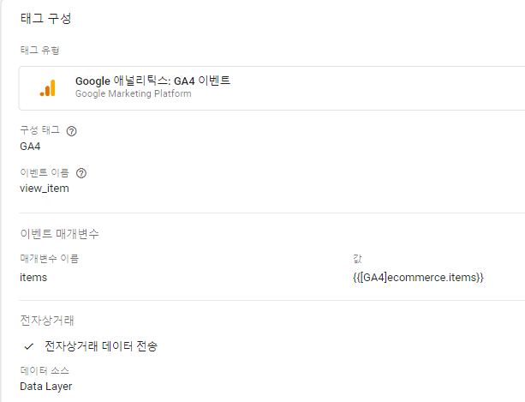
3-2) GTM 전자상거래 이벤트 설정 - 상품상세조회(view_item)
태그 > 맞춤HTML 추가
태그명 : [dataLayer] GA4-상품상세조회
- 상품상세조회 데이터를 데이터레이어에 전송합니다.
- 이때 기 생성한 ecommerce.items변수와 GA4_상품상세조회이벤트(view_item) 에 맞게 전송합니다.
트리거 조건 : 상품상세페이지 도착
<script>
var item = {{[GA4]상품 상세 - 상품 배열}};
if(item){
window.dataLayer = window.dataLayer || [];
window.dataLayer.push({
'event': 'view_item',
'ecommerce': {
items : [item]
}
});
}
</script>
1. dataLayer전송 태그를 생성합니다.
2. GA4에 view_item이벤트를 전송하는 태그를 생성합니다.
3. GA4 실시간 메뉴에서 실시간으로 집계되는 데이터를 확인 할 수 있습니다.
태그 > Google 애널리틱스 : GA4이벤트 추가
태그명 : [ecommerce] GA4-상품상세조회
- GA4에 상품상세조회 이벤트를 전송합니다.
트리거 조건 : GA4_상품상세조회이벤트(view_item)

Slide 32
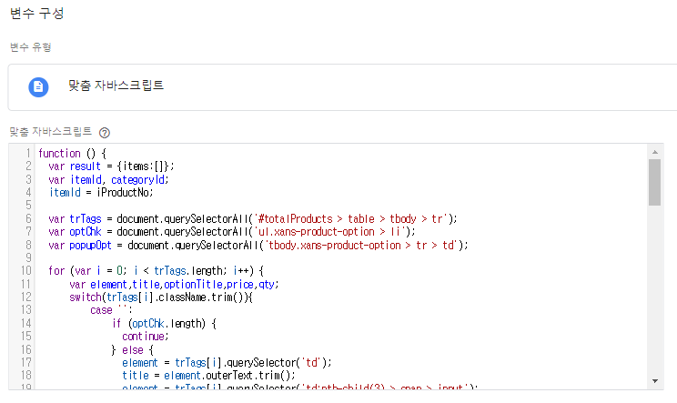
3-3) GTM 전자상거래 이벤트 설정 - 장바구니추가(add_to_cart)
변수 > 맞춤 자바스크립트 추가
변수명 : [GA4]상품 상세 - 장바구니 배열
- 장바구니에 추가할 상품정보를 수집하는 스크립트 입니다.
function () {
var result = {items:[]};
var itemId, categoryId;
itemId = iProductNo;
var trTags = document.querySelectorAll('#totalProducts > table > tbody > tr');
var optChk = document.querySelectorAll('ul.xans-product-option > li');
var popupOpt = document.querySelectorAll('tbody.xans-product-option > tr > td');
for (var i = 0; i < trTags.length; i++) {
var element,title,optionTitle,price,qty;
switch(trTags[i].className.trim()){
case '':
if (optChk.length) {
continue;
} else {
element = trTags[i].querySelector('td');
title = element.outerText.trim();
element = trTags[i].querySelector('td:nth-child(3) > span > input');
if ( element ) price = element.value;
else continue;
}
break;
case 'add_product':
element = trTags[i].querySelector('td:nth-child(1) > p');
element = element.outerText.split('- ');
title = element[0].trim();
optionTitle = '';
element = trTags[i].querySelector('td:nth-child(1) > p > span');
if (element) optionTitle = element.outerText.trim();
element = trTags[i].querySelector("[class*='option_box'][class*='price']");
price = element.value;
break;
case 'option_product':
element = trTags[i].querySelector('td:nth-child(1) > p');
element = element.outerText.split('- ');
title = element[0].trim();
optionTitle = '';
element = trTags[i].querySelector('td:nth-child(1) > p > span');
if (element) optionTitle = element.outerText.trim();
element = trTags[i].querySelector("[class*='option_box'][class*='price']")
price = element.value;
break;
default :
continue;
break;
}
element = trTags[i].querySelector("[id*='quantity']");
if (element === null) break;
qty = element.value;
if (qty > 1) {
price = price / qty;
}
title = title.trim().replace(/\s{2}/g, ' ');
result.items.push({
'item_name': title,
'item_id': itemId,
'price': price,
'item_variant': optionTitle,
'quantity': qty,
});
}
return result;
}
1. 상품정보가 담긴 배열을 생서하는 변수를 생성합니다.
2. 데이터 영역 변수도 추가합니다.

Slide 33
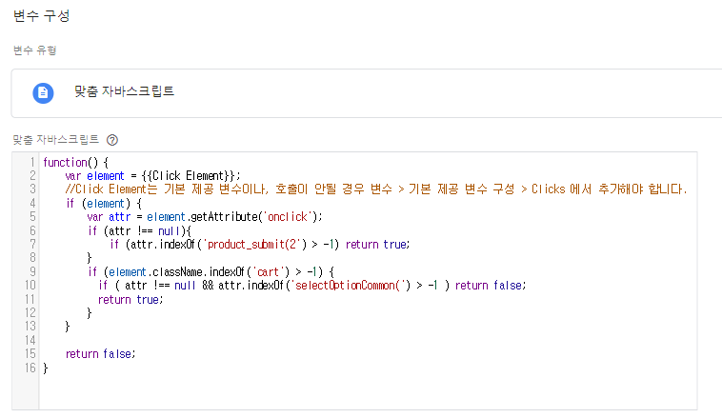
3-3) GTM 전자상거래 이벤트 설정 - 장바구니추가(add_to_cart)
변수 > 맞춤 자바스크립트 추가
변수명 : [공통]상품 상세 - 장바구니 버튼 클릭여부
- 장바구니 버튼 클릭 여부를 식별합니다.
function() {
var element = {{Click Element}};
if (element) {
var attr = element.getAttribute('onclick');
if (attr !== null){
if (attr.indexOf('product_submit(2') > -1) return true;
}
if (element.className.indexOf('cart') > -1) {
if ( attr !== null && attr.indexOf('selectOptionCommon(') > -1 ) return false;
return true;
}
}
return false;
}
1. 상품정보가 담긴 배열을 생서하는 변수를 생성합니다.
2. 데이터 영역 변수도 추가합니다.

Slide 34
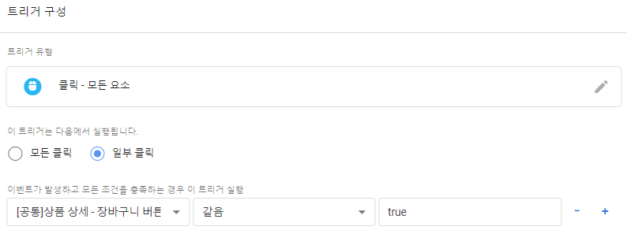
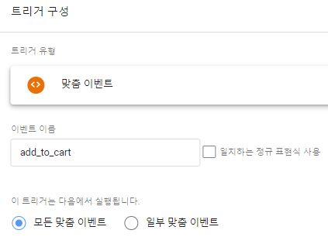
3-3) GTM 전자상거래 이벤트 설정 - 장바구니추가(add_to_cart)
페이지 트리거 생성하기
트리거명 : 장바구니추가 클릭
- 장바구니 추가 버튼을 클릭시 동작하는 트리거를
생성합니다.
1. 특정 페이지에서만 동작하도록 페이지
트리거를 생성합니다.
2. 특정 이벤트가 발생했을 때만 동작하도록 이벤트 트리거를 생성합니다.
이벤트 트리거 생성하기
트리거명 : GA4_장바구니추가이벤트(add_to_cart)
- add_to_cart이벤트가 발생하면 동작하도록 설정합니다.
태그에서 add_to_cart 이벤트를 생성할 예정입니다.

Slide 35
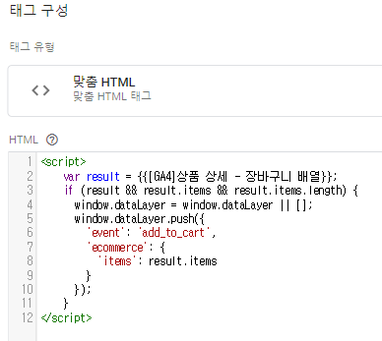
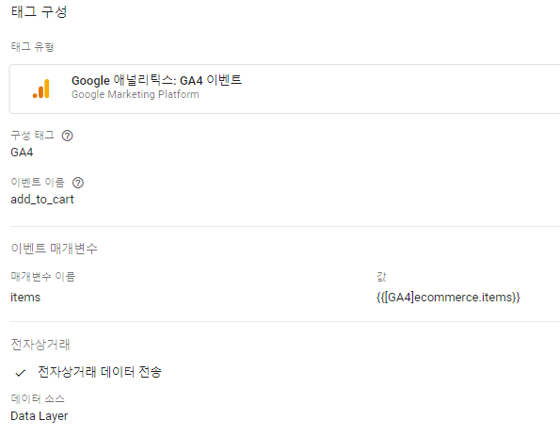
3-3) GTM 전자상거래 이벤트 설정 - 장바구니추가(add_to_cart)
태그 > 맞춤HTML 추가
태그명 : [dataLayer] GA4-장바구니추가
- 장바구니에 추가될 상품 데이터를 데이터레이어에 전송합니다.
트리거 조건 : 장바구니 추가 클릭
<script>
var result = {{[GA4]상품 상세 - 장바구니 배열}};
if (result && result.items && result.items.length) {
window.dataLayer = window.dataLayer || [];
window.dataLayer.push({
'event': 'add_to_cart',
'ecommerce': {
'items': result.items
}
});
}
</script>
1. dataLayer전송 태그를 생성합니다.
2. GA4에 add_to_cart 이벤트를 전송하는 태그를 생성합니다.
3. GA4 실시간 메뉴에서 실시간으로 집계되는 데이터를 확인 할 수 있습니다.
태그 > Google 애널리틱스 : GA4이벤트 추가
태그명 : [ecommerce] GA4-장바구니추가
- GA4에 상품상세조회 이벤트를 전송합니다.
트리거 조건 : GA4_장바구니추가(add_to_cart)

Slide 36
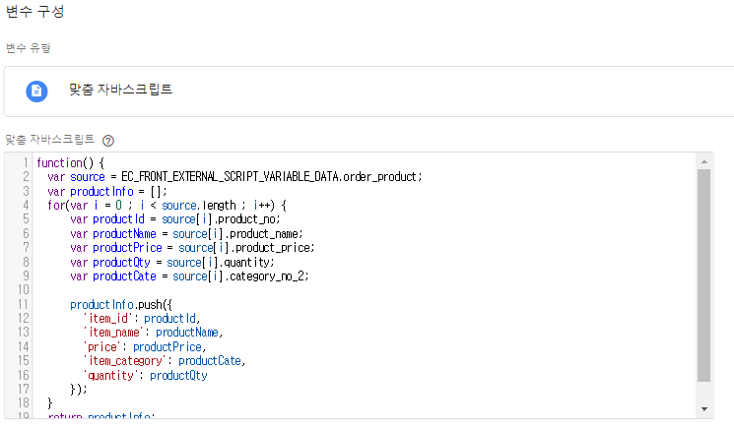
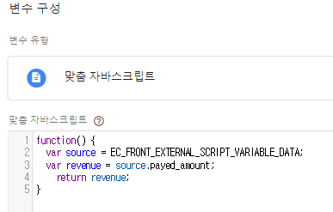
3-4) GTM 전자상거래 이벤트 설정 - 구매완료(purchase)
변수 > 맞춤 자바스크립트 추가
변수명 : [GA4]주문 완료 - 상품 배열
- 주문정보를 수집하는 스크립트 입니다.
1. 주문정보가 담긴 배열을 생서하는 변수를 생성합니다.
2. 데이터 영역 변수도 추가합니다.
function() {
var source = EC_FRONT_EXTERNAL_SCRIPT_VARIABLE_DATA.order_product;
var productInfo = [];
for(var i = 0 ; i < source.length ; i++) {
var productId = source[i].product_no;
var productName = source[i].product_name;
var productPrice = source[i].product_price;
var productQty = source[i].quantity;
var productCate = source[i].category_no_2;
productInfo.push({
'item_id': productId,
'item_name': productName,
'price': productPrice,
'item_category': productCate,
'quantity': productQty
});
}
return productInfo;
}
변수 > 데이터 영역 변수 추가
변수명 : [공통]주문 완료 - 결제 금액
- 주문 완료시 최종 결제 금액을 가져오는 변수입니다.
function() {
var source = EC_FRONT_EXTERNAL_SCRIPT_VARIABLE_DATA;
var revenue = source.payed_amount;
return revenue;
}

Slide 37
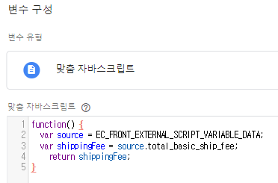
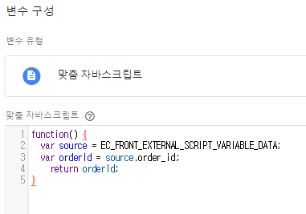
3-4) GTM 전자상거래 이벤트 설정 - 구매완료(purchase)
변수 > 데이터 영역 변수 추가
변수명 : [공통]주문 완료 – 배송비
- 주문 완료시 배송 금액을 가져오는 변수입니다.
1. 주문정보가 담긴 배열을 생서하는 변수를 생성합니다.
2. 데이터 영역 변수도 추가합니다.
function() {
var source = EC_FRONT_EXTERNAL_SCRIPT_VARIABLE_DATA;
var shippingFee = source.total_basic_ship_fee;
return shippingFee;
}
변수 > 데이터 영역 변수 추가
변수명 : [공통]주문 완료 - 주문 번호
- 주문 완료시 주문 고유번호를 가져오는 변수입니다.
function() {
var source = EC_FRONT_EXTERNAL_SCRIPT_VARIABLE_DATA;
var orderId = source.order_id;
return orderId;
}

Slide 38
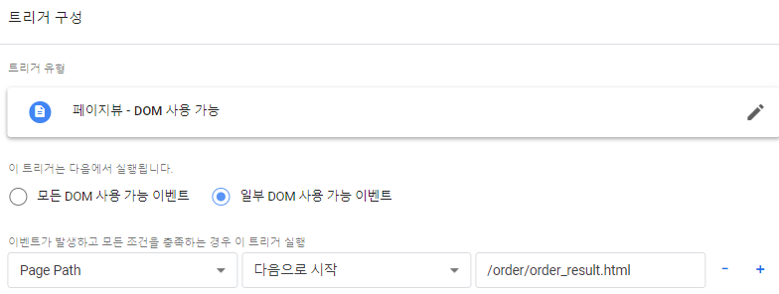
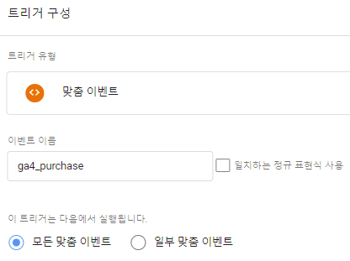
3-4) GTM 전자상거래 이벤트 설정 - 구매완료(purchase)
1. 특정 페이지에서만 동작하도록 페이지
트리거를 생성합니다.
2. 특정 이벤트가 발생했을 때만 동작하도록 이벤트 트리거를 생성합니다.
페이지 트리거 생성하기
트리거명 : 주문완료페이지(DOM Ready)
- 주문완료 페이지에서만 동작하도록 설정합니다.
- PagePath 다음으로 시작 /order/order_result.html
이벤트 트리거 생성하기
트리거명 : GA4_주문완료이벤트(purchase)
- purchase 이벤트가 발생하면 동작하도록 설정합니다.
- 태그에서 purchase 이벤트를 생성할 예정입니다.

Slide 39
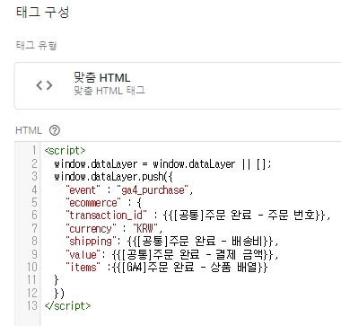
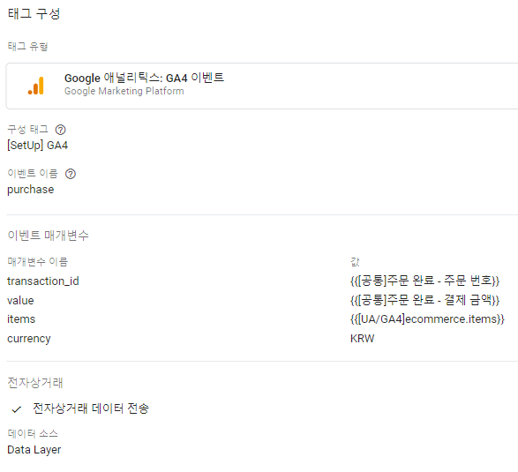
3-4) GTM 전자상거래 이벤트 설정 - 구매완료(purchase)
태그 > 맞춤HTML 추가
태그명 : [dataLayer] GA4-주문완료
- 주문정보 데이터를 데이터레이어에 전송합니다.
트리거 조건 : 주문완료페이지(DOM Ready)
<script>
window.dataLayer = window.dataLayer || [];
window.dataLayer.push({
"event" : "purchase",
"ecommerce" : {
"transaction_id" : {{[공통]주문 완료 - 주문 번호}},
"currency" : "KRW",
"shipping": {{[공통]주문 완료 - 배송비}},
"value": {{[공통]주문 완료 - 결제 금액}},
"items" :{{[GA4]주문 완료 - 상품 배열}}
}
})
</script>
1. dataLayer전송 태그를 생성합니다.
2. GA4에 purchase 이벤트를 전송하는 태그를 생성합니다.
태그 > Google 애널리틱스 : GA4이벤트 추가
태그명 : [ecommerce] GA4-주문완료
- GA4에 주문완료 이벤트를 전송합니다.
트리거 조건 : GA4_주문완료이벤트(purchase)

Slide 40
4. 고도몰 – 전자상거래 셋팅
※ 해당 가이드에서 제공하는 코드는 고도몰 적용 스킨마다 코드의 형태와 방식이 다를 수 있기 때문에 사용중인 스킨에 알맞게 수정해서 사용해야합니다.

Slide 41
4-1) 설치 전 공통 가이드
본 가이드는 각 페이지에 dataLayer 코드를 직접 삽입하기 어려운 상황들을 위해 제작되었습니다.
각 페이지에 치환코드를 활용하여 dataLayer 코드를 직접 설치하는 것이 가장 정확한 방법임을 미리 알려드립니다.
구글태그매니저에서는 고도몰에서 제공하는 치환변수 사용이 불가능하기 때문에 제이쿼리를 사용하여 값을 가져옵니다.
이를 위해 일반적으로는 모든 페이지가 로드 된 후 생성되어있는 변수 및 태그를 기반으로 코드를 작성하였습니다.
고도몰 에서 제공하는 스킨마다 코드의 위치 혹은 태그의 ID값, Class명 등이 다를 수 있음을 명확히 알고 사용하셔야합니다.
설치 후에는 반드시 디버깅을 통해서 값이 잘 들어오는지 여부를 확인하시길 바랍니다.
※ GTM을 자세한 내용은 구글에서 제공하는 관련 document 를 통해 확인 할 수 있습니다.

Slide 42

4-2) GTM 전자상거래 이벤트 설정 - 상품상세조회(view_item)
변수 > 맞춤 자바스크립트 추가
변수명 : [GA4]상품 상세 - 상품 배열
- 상품정보를 수집하는 스크립트 입니다.
1. 상품정보가 담긴 배열을 생서하는 변수를 생성합니다.
2. 데이터 영역 변수도 추가합니다.
function() {
var item = {
'item_name': '',
'price': '',
'item_id': '',
};
item.item_name = $(".goods-header > .top > .tit > h2")[0].innerText;
item.price = $("input[name=set_goods_price]").val();
item.item_id = goodsNo;
return item;
}
변수 > 데이터 영역 변수 추가
변수명 : [GA4]ecommerce.items
GA4 이벤트로 전송할 때 사용되며, 태그에서 상품정보를 'ecommerce.items'에 저장할 예정입니다. 이름은 임의로 정할 수 있습니다.

Slide 43

4-2) GTM 전자상거래 이벤트 설정 - 상품상세조회(view_item)
페이지 트리거 생성하기
트리거명 : 상품상세페이지 도착
- 상품 상세 페이지에서만 동작하도록 설정합니다.
- PagePath가 /goods/goods_view.php 를 포함한다면
고도몰의 상품상세페이지입니다.
※ 만약 pagePath가 다른경우 유동적으로 변경해서 사용하셔야합니다.
1. 특정 페이지에서만 동작하도록 페이지
트리거를 생성합니다.
2. 특정 이벤트가 발생했을 때만 동작하도록 이벤트 트리거를 생성합니다.
이벤트 트리거 생성하기
트리거명 : GA4_상품상세조회이벤트(view_item)
- view_item 이벤트가 발생하면 동작하도록 설정합니다.
- 태그에서 view_item 이벤트를 생성할 예정입니다.

Slide 44
4-2) GTM 전자상거래 이벤트 설정 - 상품상세조회(view_item)
태그 > 맞춤HTML 추가
태그명 : [dataLayer] GA4-상품상세조회
- 상품상세조회 데이터를 데이터레이어에 전송합니다.
- 이때 기 생성한 ecommerce.items변수와 GA4_상품상세조회이벤트(view_item) 에 맞게 전송합니다.
트리거 조건 : 상품상세페이지 도착
<script>
var item = {{[GA4]상품 상세 - 상품 배열}};
if(item){
window.dataLayer = window.dataLayer || [];
window.dataLayer.push({
'event': 'view_item',
'ecommerce': {
items : [item]
}
});
}
</script>
1. dataLayer전송 태그를 생성합니다.
2. GA4에 view_item이벤트를 전송하는 태그를 생성합니다.
3. GA4 실시간 메뉴에서 실시간으로 집계되는 데이터를 확인 할 수 있습니다.
태그 > Google 애널리틱스 : GA4이벤트 추가
태그명 : [ecommerce] GA4-상품상세조회
- GA4에 상품상세조회 이벤트를 전송합니다.
트리거 조건 : GA4_상품상세조회이벤트(view_item)

Slide 45

4-3) GTM 전자상거래 이벤트 설정 - 장바구니추가(add_to_cart)
변수 > 맞춤 자바스크립트 추가
변수명 : [GA4]상품 상세 - 장바구니 배열
- 장바구니에 추가할 상품정보를 수집하는 스크립트 입니다.
1. 상품정보가 담긴 배열을 생서하는 변수를 생성합니다.
2. 데이터 영역 변수도 추가합니다.
function() {
var item = {
'item_name': '',
'price': '',
'item_id': '',
'quantity': '',
};
item.item_name = $(".goods-header > .top > .tit > h2")[0].innerText;
item.price = $("input[name=set_goods_price]").val();
item.item_id = goodsNo;
item.quantity = goodsTotalCnt;
return item;
}

Slide 46

4-3) GTM 전자상거래 이벤트 설정 - 장바구니추가(add_to_cart)
페이지 트리거 생성하기
트리거명 : 장바구니추가 클릭
- 장바구니 추가 버튼을 클릭시 동작하는 트리거를
생성합니다.
※ 페이지에 따라 내용이 상이할 수 있습니다.
1. 특정 페이지에서만 동작하도록 페이지
트리거를 생성합니다.
2. 특정 이벤트가 발생했을 때만 동작하도록 이벤트 트리거를 생성합니다.
이벤트 트리거 생성하기
트리거명 : GA4_장바구니추가이벤트(add_to_cart)
- add_to_cart이벤트가 발생하면 동작하도록 설정합니다.
태그에서 add_to_cart 이벤트를 생성할 예정입니다.

Slide 47
4-3) GTM 전자상거래 이벤트 설정 - 장바구니추가(add_to_cart)
태그 > 맞춤HTML 추가
태그명 : [dataLayer] GA4-장바구니추가
- 장바구니에 추가될 상품 데이터를 데이터레이어에 전송합니다.
트리거 조건 : 장바구니 추가 클릭
<script>
var result = {{[GA4]상품 상세 - 장바구니 배열}};
if (result && result.items && result.items.length) {
window.dataLayer = window.dataLayer || [];
window.dataLayer.push({
'event': 'add_to_cart',
'ecommerce': {
'items': result.items
}
});
}
</script>
1. dataLayer전송 태그를 생성합니다.
2. GA4에 add_to_cart 이벤트를 전송하는 태그를 생성합니다.
3. GA4 실시간 메뉴에서 실시간으로 집계되는 데이터를 확인 할 수 있습니다.
태그 > Google 애널리틱스 : GA4이벤트 추가
태그명 : [ecommerce] GA4-장바구니추가
- GA4에 상품상세조회 이벤트를 전송합니다.
트리거 조건 : GA4_장바구니추가(add_to_cart)

Slide 48


4-4) GTM 전자상거래 이벤트 설정 - 구매완료(purchase)
변수 > 맞춤 자바스크립트 추가
변수명 : [GA4]주문 완료 - 상품 배열
- 주문정보를 수집하는 스크립트 입니다.
1. 주문정보가 담긴 배열을 생서하는 변수를 생성합니다.
2. 데이터 영역 변수도 추가합니다.
function() {
var orderCnt = $('input[name=naver-common-inflow-script-order-item]');
var order_info = [];
var e = $('input[name=naver-common-inflow-script-order-item]');
for(var i = 0; i < e.length; i++){
var detail = eval('(' + e[i].value + ')');
order_info[i] = {
'item_name': detail.goodsnm,
'item_id': detail.goodsno,
'price': detail.price/detail.ea,
'quantity': detail.ea
}
}
return order_info;
}
변수 > 맞춤 자바스크립트 추가
변수명 : [공통]주문 완료 - 주문 번호
- 주문 완료시 주문 고유번호를 가져오는 변수입니다.
function() {
var e = $('input[name=naver-common-inflow-script-order-item]');
return eval('(' + e[0].value + ')').ordno;
}

Slide 49

4-4) GTM 전자상거래 이벤트 설정 - 구매완료(purchase)
변수 > 맞춤 자바스크립트 추가
변수명 : [공통]주문 완료 - 결제 금액
- 주문 완료시 최종 결제 금액을 가져오는 변수입니다.
1. 주문정보가 담긴 배열을 생서하는 변수를 생성합니다.
2. 데이터 영역 변수도 추가합니다.
function() {
var e = $('input[name=naver-common-inflow-script-order-item]');
var totalPrice = 0;
for(var i = 0; i < e.length; i++){
var detail = eval('(' + e[i].value + ')');
totalPrice += detail.price;
}
return totalPrice;
}

Slide 50


4-4) GTM 전자상거래 이벤트 설정 - 구매완료(purchase)
1. 특정 페이지에서만 동작하도록 페이지
트리거를 생성합니다.
2. 특정 이벤트가 발생했을 때만 동작하도록 이벤트 트리거를 생성합니다.
페이지 트리거 생성하기
트리거명 : 주문완료페이지(DOM Ready)
- 주문완료 페이지에서만 동작하도록 설정합니다.
- PagePath 가 /order/order_end.html 를 포함
이벤트 트리거 생성하기
트리거명 : GA4_주문완료이벤트(purchase)
- purchase 이벤트가 발생하면 동작하도록 설정합니다.
- 태그에서 purchase 이벤트를 생성할 예정입니다.

Slide 51

4-4) GTM 전자상거래 이벤트 설정 - 구매완료(purchase)
태그 > 맞춤HTML 추가
태그명 : [dataLayer] GA4-주문완료
- 주문정보 데이터를 데이터레이어에 전송합니다.
트리거 조건 : 주문완료페이지(DOM Ready)
<script>
window.dataLayer = window.dataLayer || [];
window.dataLayer.push({
"event" : "purchase",
"ecommerce" : {
"transaction_id" : {{[공통]주문 완료 - 주문 번호}},
"currency" : "KRW",
"value": {{[공통]주문 완료 - 결제 금액}},
"items" :{{[GA4]주문 완료 - 상품 배열}}
}
})
</script>
1. dataLayer전송 태그를 생성합니다.
2. GA4에 purchase 이벤트를 전송하는 태그를 생성합니다.
태그 > Google 애널리틱스 : GA4이벤트 추가
태그명 : [ecommerce] GA4-주문완료
- GA4에 주문완료 이벤트를 전송합니다.
트리거 조건 : GA4_주문완료이벤트(purchase)

Slide 52
5. 메이크샵 – 전자상거래 셋팅
※ 해당 가이드에서 제공하는 코드는 메이크샵 적용 스킨마다 코드의 형태와 방식이 다를 수 있기 때문에 사용중인 스킨에 알맞게 수정해서 사용해야합니다.

Slide 53
5-1) 설치 전 공통 가이드
본 가이드는 각 페이지에 dataLayer 코드를 직접 삽입하기 어려운 상황들을 위해 제작되었습니다.
각 페이지에 치환코드를 활용하여 dataLayer 코드를 직접 설치하는 것이 가장 정확한 방법임을 미리 알려드립니다.
구글태그매니저에서는 고도몰에서 제공하는 치환변수 사용이 불가능하기 때문에 제이쿼리를 사용하여 값을 가져옵니다.
이를 위해 일반적으로는 모든 페이지가 로드 된 후 생성되어있는 변수 및 태그를 기반으로 코드를 작성하였습니다.
고도몰 에서 제공하는 스킨마다 코드의 위치 혹은 태그의 ID값, Class명 등이 다를 수 있음을 명확히 알고 사용하셔야합니다.
설치 후에는 반드시 디버깅을 통해서 값이 잘 들어오는지 여부를 확인하시길 바랍니다.
※ GTM을 자세한 내용은 구글에서 제공하는 관련 document 를 통해 확인 할 수 있습니다.

Slide 54

5-2) GTM 전자상거래 이벤트 설정 - 상품상세조회(view_item)
변수 > 맞춤 자바스크립트 추가
변수명 : [GA4]상품 상세 - 상품 배열
- 상품정보를 수집하는 스크립트 입니다.
1. 상품정보가 담긴 배열을 생서하는 변수를 생성합니다.
2. 데이터 영역 변수도 추가합니다.
function() {
var item = {
'item_name': '',
'price': '',
'item_id': '',
};
item.item_name = product_name;
item.price = product_price;
item.item_id = product_uid;
return item;
}
변수 > 데이터 영역 변수 추가
변수명 : [GA4]ecommerce.items
GA4 이벤트로 전송할 때 사용되며, 태그에서 상품정보를 'ecommerce.items'에 저장할 예정입니다. 이름은 임의로 정할 수 있습니다.

Slide 55

5-2) GTM 전자상거래 이벤트 설정 - 상품상세조회(view_item)
페이지 트리거 생성하기
트리거명 : 상품상세페이지 도착
- 상품 상세 페이지에서만 동작하도록 설정합니다.
- PagePath가 /shop/shopdetail.html 를 포함한다면
메이크샵의 상품상세페이지입니다.
※ 만약 pagePath가 다른경우 유동적으로 변경해서 사용하셔야합니다.
1. 특정 페이지에서만 동작하도록 페이지
트리거를 생성합니다.
2. 특정 이벤트가 발생했을 때만 동작하도록 이벤트 트리거를 생성합니다.
이벤트 트리거 생성하기
트리거명 : GA4_상품상세조회이벤트(view_item)
- view_item 이벤트가 발생하면 동작하도록 설정합니다.
- 태그에서 view_item 이벤트를 생성할 예정입니다.

Slide 56
5-2) GTM 전자상거래 이벤트 설정 - 상품상세조회(view_item)
태그 > 맞춤HTML 추가
태그명 : [dataLayer] GA4-상품상세조회
- 상품상세조회 데이터를 데이터레이어에 전송합니다.
- 이때 기 생성한 ecommerce.items변수와 GA4_상품상세조회이벤트(view_item) 에 맞게 전송합니다.
트리거 조건 : 상품상세페이지 도착
<script>
var item = {{[GA4]상품 상세 - 상품 배열}};
if(item){
window.dataLayer = window.dataLayer || [];
window.dataLayer.push({
'event': 'view_item',
'ecommerce': {
items : [item]
}
});
}
</script>
1. dataLayer전송 태그를 생성합니다.
2. GA4에 view_item이벤트를 전송하는 태그를 생성합니다.
3. GA4 실시간 메뉴에서 실시간으로 집계되는 데이터를 확인 할 수 있습니다.
태그 > Google 애널리틱스 : GA4이벤트 추가
태그명 : [ecommerce] GA4-상품상세조회
- GA4에 상품상세조회 이벤트를 전송합니다.
트리거 조건 : GA4_상품상세조회이벤트(view_item)

Slide 57

5-3) GTM 전자상거래 이벤트 설정 - 장바구니추가(add_to_cart)
변수 > 맞춤 자바스크립트 추가
변수명 : [GA4]상품 상세 - 장바구니 배열
- 장바구니에 추가할 상품정보를 수집하는 스크립트 입니다.
1. 상품정보가 담긴 배열을 생서하는 변수를 생성합니다.
2. 데이터 영역 변수도 추가합니다.
function() {
var item = {
'item_name': '',
'price': '',
'item_id': '',
'quantity': '',
};
var totalCnt = 0;
for(var i =0; i<$('.MK_qty-ctrl > input').length; i++){
totalCnt = totalCnt + Number($('.MK_qty-ctrl > input')[i].value);
}
item.item_name = product_name;
item.price = product_price;
item.item_id = product_uid;
item.quantity = totalCnt;
return item;
}

Slide 58

5-3) GTM 전자상거래 이벤트 설정 - 장바구니추가(add_to_cart)
페이지 트리거 생성하기
트리거명 : 장바구니추가 클릭
- 장바구니 추가 버튼을 클릭시 동작하는 트리거를
생성합니다.
※ 페이지에 따라 Click Text 가 상이할 수 있습니다.
본 가이드는 페이지에 맞게 수정해서 활용하세요
1. 특정 페이지에서만 동작하도록 페이지
트리거를 생성합니다.
2. 특정 이벤트가 발생했을 때만 동작하도록 이벤트 트리거를 생성합니다.
이벤트 트리거 생성하기
트리거명 : GA4_장바구니추가이벤트(add_to_cart)
- add_to_cart이벤트가 발생하면 동작하도록 설정합니다.
태그에서 add_to_cart 이벤트를 생성할 예정입니다.

Slide 59

5-3) GTM 전자상거래 이벤트 설정 - 장바구니추가(add_to_cart)
태그 > 맞춤HTML 추가
태그명 : [dataLayer] GA4-장바구니추가
- 장바구니에 추가될 상품 데이터를 데이터레이어에 전송합니다.
트리거 조건 : 장바구니 추가 클릭
<script>
window.dataLayer = window.dataLayer || [];
window.dataLayer.push({
'event': 'add_to_cart',
'ecommerce': {
'items': {{[GA4]상품 상세 - 장바구니 배열}}
}
});
</script>
1. dataLayer전송 태그를 생성합니다.
2. GA4에 add_to_cart 이벤트를 전송하는 태그를 생성합니다.
3. GA4 실시간 메뉴에서 실시간으로 집계되는 데이터를 확인 할 수 있습니다.
태그 > Google 애널리틱스 : GA4이벤트 추가
태그명 : [ecommerce] GA4-장바구니추가
- GA4에 상품상세조회 이벤트를 전송합니다.
트리거 조건 : GA4_장바구니추가(add_to_cart)

Slide 60


5-4) GTM 전자상거래 이벤트 설정 - 구매완료(purchase)
변수 > 맞춤 자바스크립트 추가
변수명 : [GA4]주문 완료 - 상품 배열
- 주문정보를 수집하는 스크립트 입니다.
1. 주문정보가 담긴 배열을 생서하는 변수를 생성합니다.
2. 데이터 영역 변수도 추가합니다.
function() {
var order_info = [];
for(var i=0; i<$('tr > td > div > a').length; i++){
var url = new URL($('tr > td > div > a')[i]);
order_info.push({
item_id : url.searchParams.get('branduid'),
quantity : $('tr > td > div > a')[i].parentElement.parentElement.parentElement.childNodes[5].innerText.replace('개',''),
item_name : $('tr > td > div > a')[i].innerText,
item_price : $('tr > td > div > a')[i].parentElement.parentElement.parentElement.childNodes[9].innerText.replace(',','').replace('원','')
})
url
}
return order_info;
}
변수 > 맞춤 자바스크립트 추가
변수명 : [공통]주문 완료 - 주문 번호
- 주문 완료시 주문 고유번호를 가져오는 변수입니다.
function() {
return $('input[name=ordernum]')[0].value;
}

Slide 61

5-4) GTM 전자상거래 이벤트 설정 - 구매완료(purchase)
변수 > 맞춤 자바스크립트 추가
변수명 : [공통]주문 완료 - 결제 금액
- 주문 완료시 최종 결제 금액을 가져오는 변수입니다.
1. 주문정보가 담긴 배열을 생서하는 변수를 생성합니다.
2. 데이터 영역 변수도 추가합니다.
function() {
return $('input[name=pay_price]')[0].value;
}

Slide 62

5-4) GTM 전자상거래 이벤트 설정 - 구매완료(purchase)
1. 특정 페이지에서만 동작하도록 페이지
트리거를 생성합니다.
2. 특정 이벤트가 발생했을 때만 동작하도록 이벤트 트리거를 생성합니다.
페이지 트리거 생성하기
트리거명 : 주문완료페이지(DOM Ready)
- 주문완료 페이지에서만 동작하도록 설정합니다.
- PagePath 가 /shop/orderend.html 를 포함
이벤트 트리거 생성하기
트리거명 : GA4_주문완료이벤트(purchase)
- purchase 이벤트가 발생하면 동작하도록 설정합니다.
- 태그에서 purchase 이벤트를 생성할 예정입니다.

Slide 63

5-4) GTM 전자상거래 이벤트 설정 - 구매완료(purchase)
태그 > 맞춤HTML 추가
태그명 : [dataLayer] GA4-주문완료
- 주문정보 데이터를 데이터레이어에 전송합니다.
트리거 조건 : 주문완료페이지(DOM Ready)
<script>
window.dataLayer = window.dataLayer || [];
window.dataLayer.push({
"event" : "purchase",
"ecommerce" : {
"transaction_id" : {{[공통]주문 완료 - 주문 번호}},
"currency" : "KRW",
"value": {{[공통]주문 완료 - 결제 금액}},
"items" :{{[GA4]주문 완료 - 상품 배열}}
}
})
</script>
1. dataLayer전송 태그를 생성합니다.
2. GA4에 purchase 이벤트를 전송하는 태그를 생성합니다.
태그 > Google 애널리틱스 : GA4이벤트 추가
태그명 : [ecommerce] GA4-주문완료
- GA4에 주문완료 이벤트를 전송합니다.
트리거 조건 : GA4_주문완료이벤트(purchase)

Slide 64

6. 디버깅

Slide 65


6-1) GTM에서 디버깅하기
0. 디버깅은 상품상세 이벤트를 예시로
진행하겠습니다.
1. GoogleTagManager 우측 상단에서
미리보기 버튼을 클릭합니다.
2. 디버깅할 (상품상세) URL을 입력합니다.
3. 좌측바 에서 view_item 목록 있는지 확인
합니다.
4. 활성화된 태그목록(Tags Fired)에서
GTM에서 설정한 전자상거래 태그가
있는지 확인합니다.

Slide 66

6-1) GTM에서 디버깅하기
1. 활성화된 태그목록(Tags Fired)에서 해당
태그를 클릭합니다.
2. 이벤트 매개변수를 확인합니다.
3. 실제 상품의 정보가 정상적으로 삽입
되었는지 확인합니다.
4. 이상이 없다면 이벤트가 정상적으로 실행 되고 있음을 알 수 있습니다.

Slide 67



6-2) GA4에서 디버깅하기
0. 디버깅은 상품상세 이벤트를 예시로
진행하겠습니다.
1. GoogleAnalytics에 접속합니다.
2. 좌측하단에 관리 메뉴를 클릭합니다.
3. DebugView 메뉴를 클릭합니다.
4. 실시간으로 발생되는 이벤트를 확인합니
다.
5. view_item 이벤트 클릭시 이벤트에 대한
상세정보를 확인 할 수 있습니다.
항목탭에서 실제 상품정보를 확인합니다.
6. 이상이 없다면 이벤트가 정상적으로 실행 되고 있음을 알 수 있습니다.

Slide 68



6-3) GA4에서 실시간 데이터 확인하기
0. 디버깅은 상품상세 이벤트를 예시로
진행하겠습니다.
1. GoogleAnalytics에 접속합니다.
2. 보고서 메뉴에 실시간을 클릭합니다.
3. 실시간으로 발생하는 이벤트를 확인할 수
있습니다.
4. 이벤트 이름 별 이벤트 수 를 확인합니다.
5. view_item 이벤트 클릭시 이벤트에 대한
상세정보를 확인 할 수 있습니다.
6. 이상이 없다면 이벤트가 정상적으로 실행 되고 있음을 알 수 있습니다.

Slide 69

감사합니다
트리플하이엠 구글 애널리틱스4 전자상거래 설치가이드
Publisher 주식회사 트리플하이엠 연구소 엄태영 PM
Address 서울시 금천구 디지털로 121 에이스 가산타워10층
Telephone 010-4993-2972
e-mail xodud2972@hmcorp.co.kr
Homepage https://www.hmcorp.co.kr
COPYRIGHT(C) TRIPLE HM. ALL RIGHTS RESERVED.
이문서는(주)크리플하이엠의 지적재산이므로 어떠한 경우에도 ㈜트리플하이엠의공식적인 허가없이 이 문서의 일부 또는 전체를 변경하여 복제, 전송, 배포할 수 없습니다.
이 문서는 정보 제공의 목적으로 제공되며, 이 문서의 사용 혹은 사용결과에 따른 책임은 전적으로 사용자에게 있습니다.
트리플하이엠 www.hmcorp.co.kr

